Slide 1
Hertelendy András
Túra útvonalak menetidejének következtetése mesterséges intelligencia használatával
Konzulens:
Dr. Tusor Balázs

Slide 2
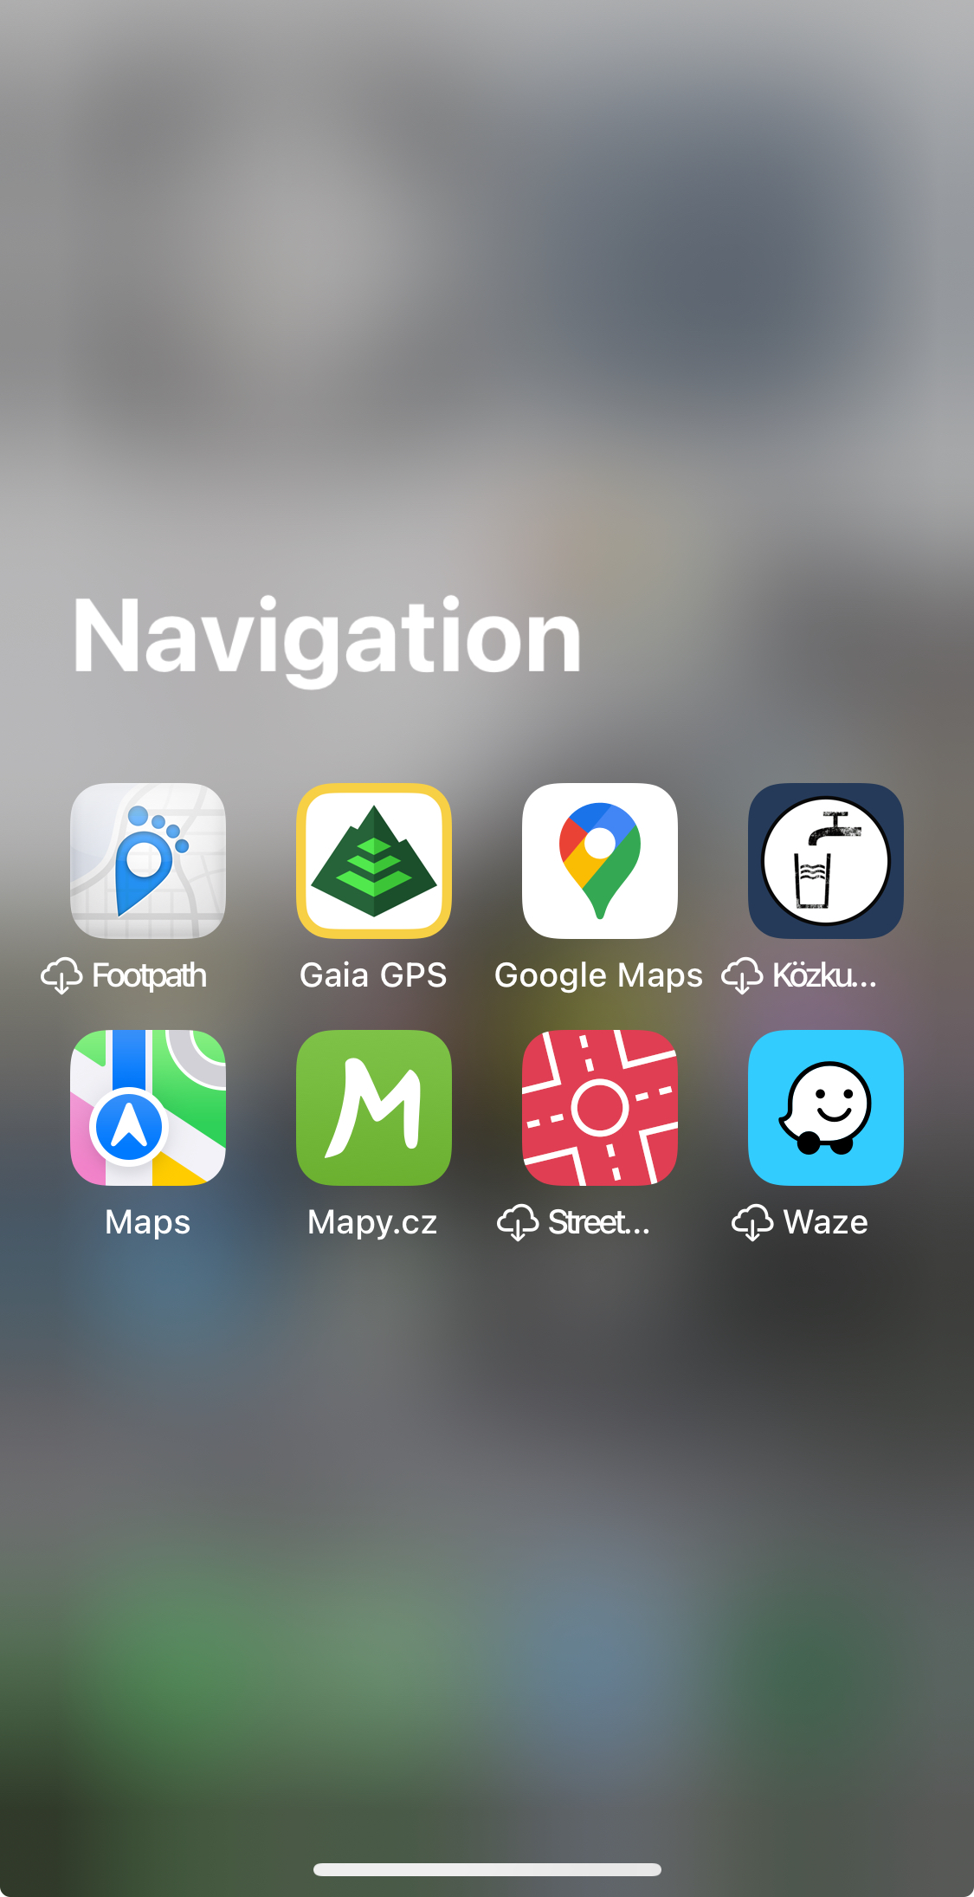
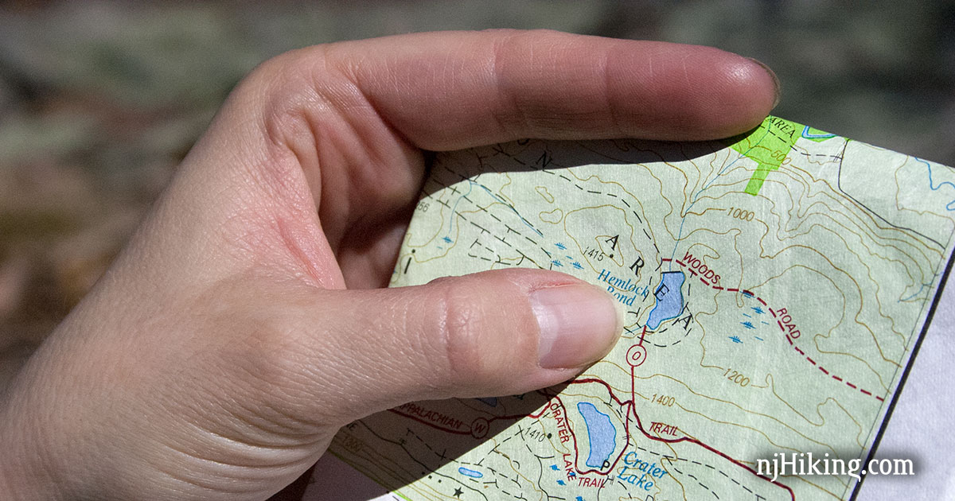
Tartalmi összefoglaló
Téma választásának oka
Irodalomkutatás
Útvonal formátumok
Időtartam becslési módszerek és algoritmusok
Személyhez igazodás és a csoportos túrázás adta bonyodalmak
Adatvédelem és biztonság
3. Rendszerterv
Funkcionalitás
Online vs Offline
Frontend, backend, integrációk
4. Jövőbeli tervek
5. Összefoglalás
6. Kérdések
Notes:
Tartalmi összefoglaló: "Először ismertetem a kitűzött célokat, aztán összefoglalom (...), majd (...)" <- pontokba szedve leírjuk és elmondjuk, hogy hogy néz ki az előadás.

Slide 3
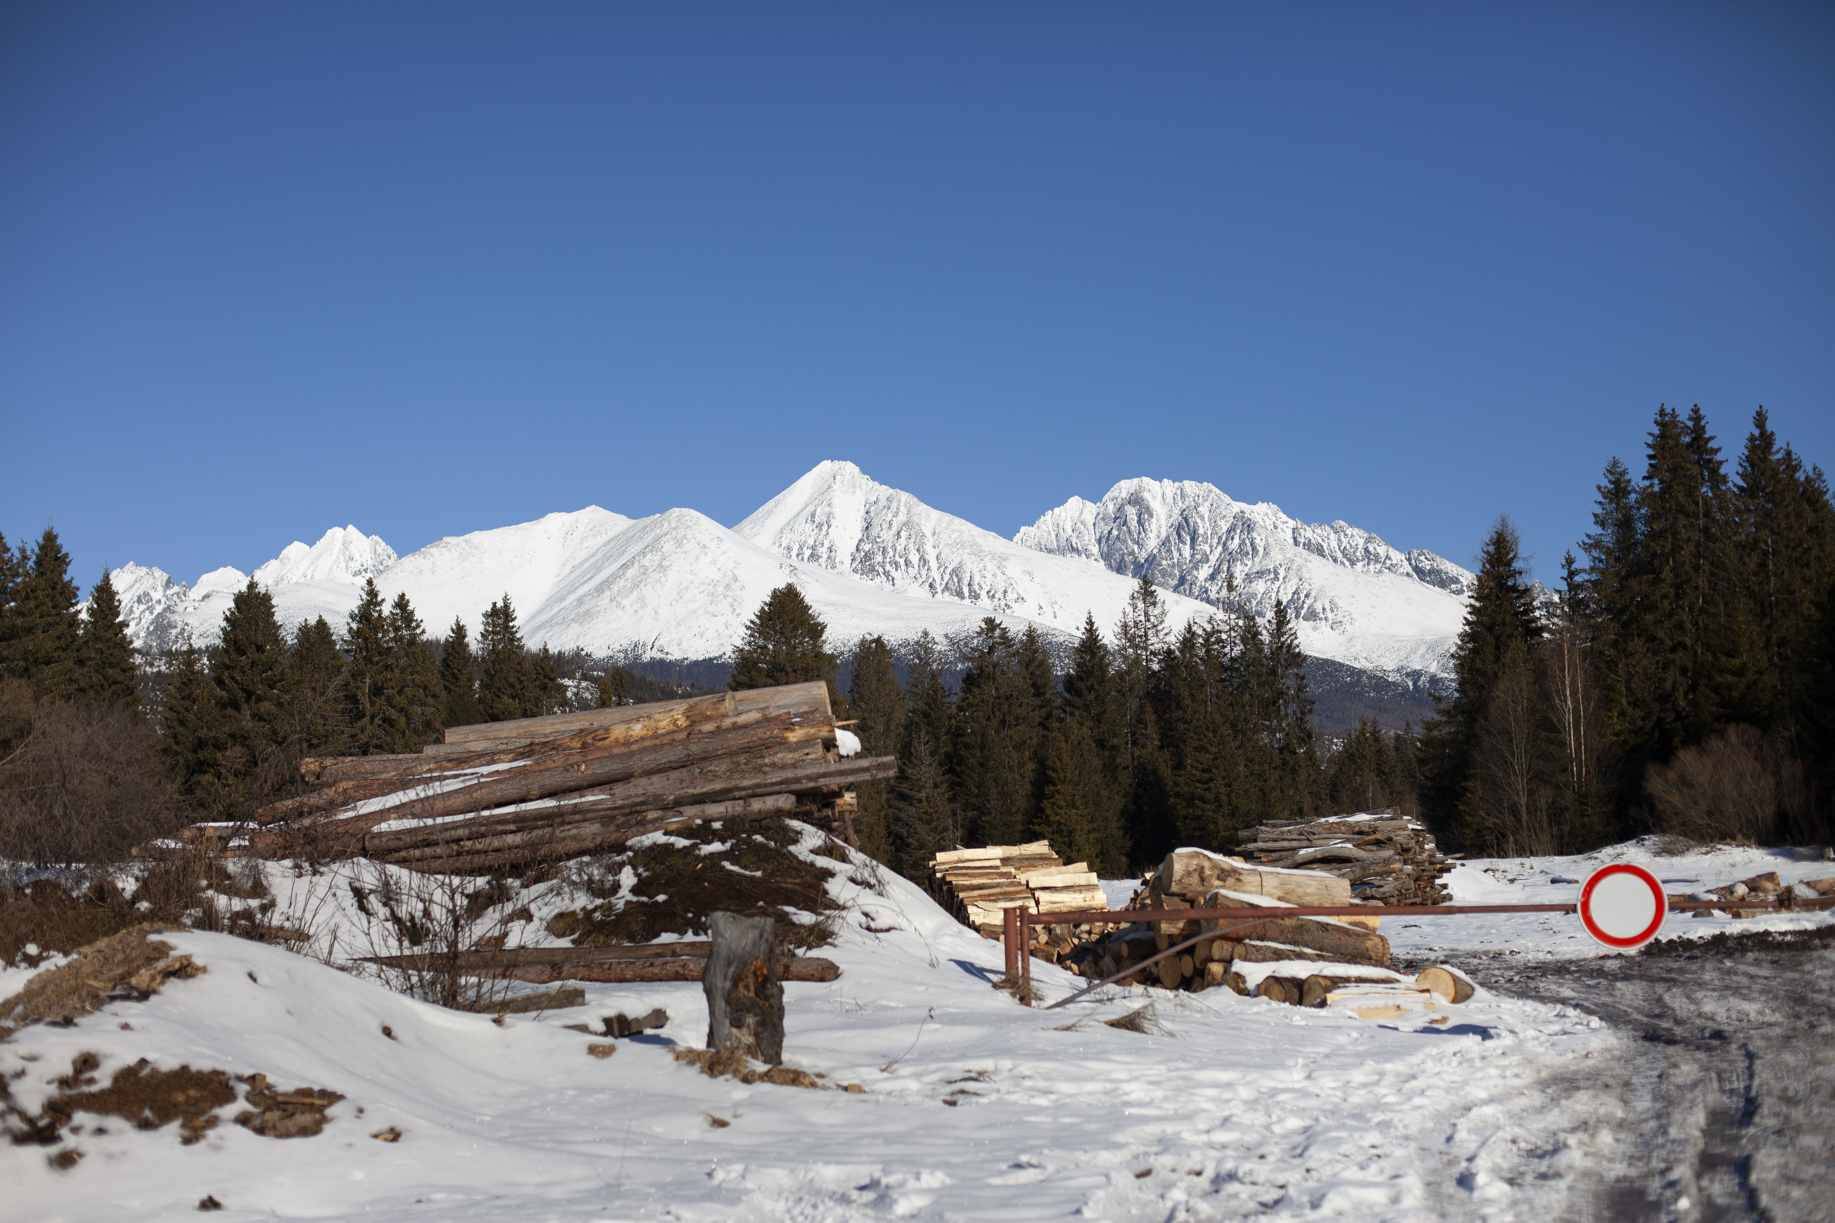
Cél és motiváció
Szempontjaim:
Hasznos
Mesterséges intelligencia
Megvalósítható
A választott téma:
A kiszámítható tervezés hasznos
Nehéz egyszerű képletekkel megoldani
Egyfunkciós alkalmazás
Notes:
Cél, motiváció: a kitűzött cél(okat) ismertetjük, ezt már a szakdolgozatban is leírtuk a bevezetőben. Esetleg nagyon röviden beszélni arról, hogy mi motivált az elkészített rendszer ötletéhez.

Slide 4
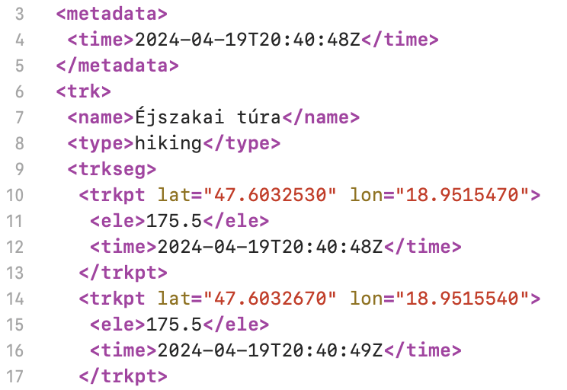
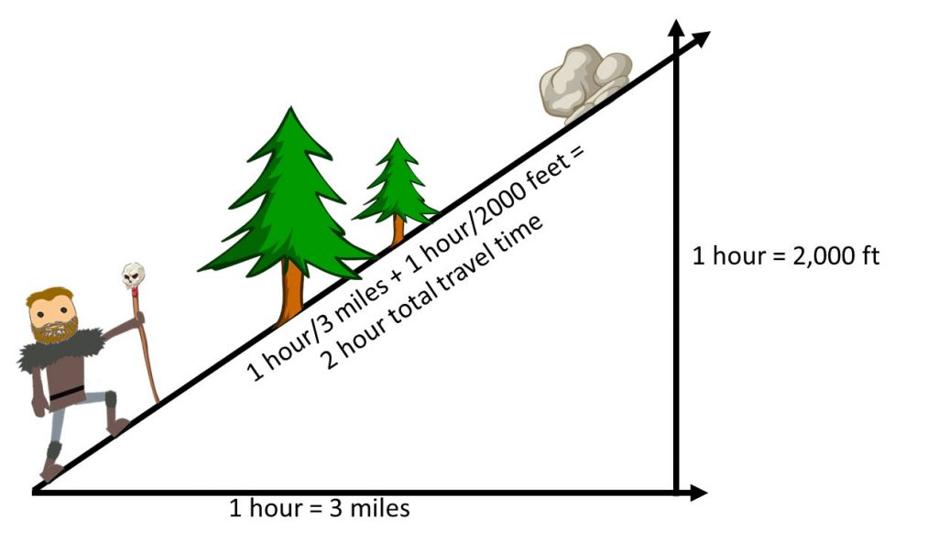
Irodalomkutatás
1. Formátumok
GPX
KML
TCX
FIT
2. Módszerek
Naismith
Tobler
Book Time
Munter
GPX formátumú kódrészlet
Naismith szabálya [1]
[1] Y. Mingyu, F. van Coillie, M. Liu, R. de Wulf, L. Hens and X. Ou, “BioOne Digital Library,” A GIS Approach to Estimating Tourists' Offroad Use in a Mountainous Protected Area of Northwest Yunnan, China, 2014.
Notes:
Némi irodalomkutatás, ha tudunk más rendszereket vagy kutatásokat mondani, akik hasonló dolgot csináltak, itt 1 percben meg lehet őket említeni.

Slide 5
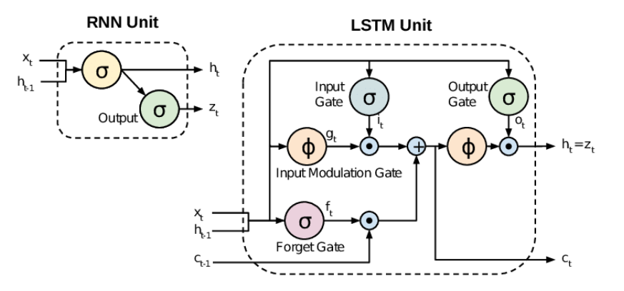
Irodalomkutatás
3. MI
Applikációk
Random Forest
XGBoost
RNN
LSTM
Az RNN és az LSTM [2]
[2] A. T. NLP, "Data Science Duniya," 2021. [Online]. Available: https://ashutoshtripathi.com/2021/07/02/what-is-the-main-difference-between-rnn-and-lstm-nlp-rnn-vs-lstm/.

Slide 6
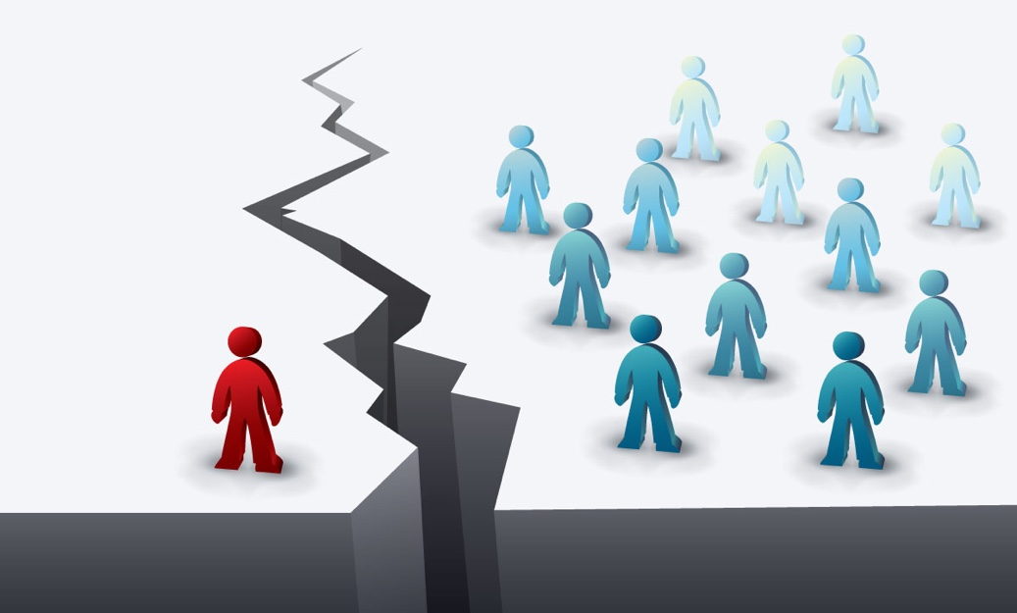


Irodalomkutatás
5. Adatvédelem
Titkosítás
RBAC
Szabályzatok
Anonimitás
4. Adaptáció
Persona
Csoport
4. Biztonság
Adat tisztítás
Titkosítás és hozzáférés kezelés
Anomália érzékelés
Notes:
A rendszerünk elméleti felépítése, ábrák, diagrammok, hogy oldottuk meg, de nem kell túl sok részletbe belemenni.

Slide 7
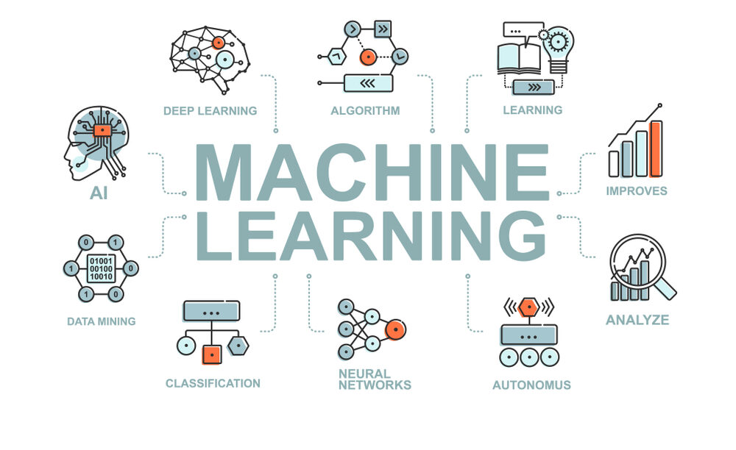
Rendszer felépítése
Funkcionalitás
Előzetes becslés
Élő aktualizált becslés
Persona kezelés
Betanítás
3. Frontend
React
4. Backend
Node.js, Couchbase Mobile
5. Integrációk
Weather API
Google Maps API
2. Online vs Offline
Számítási kapacitás
Internetes kapcsolat
Adatbiztonság
Fejlesztői visszajelzés
Notes:
Teszteredmények, mérési eredmények, bármely fizikai eredmény a rendszerről (táblázatok, villódzó fények, bármi ami van és mutatja, hogy működik a rendszer).

Slide 8
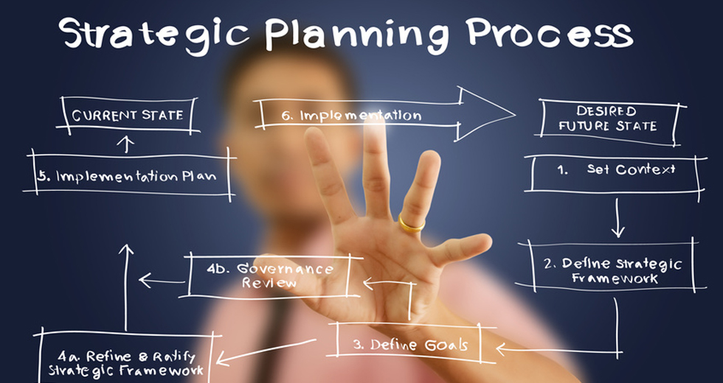

Összefoglalás
Eddigi előrehaladás:
Lehetőségek és eszközök feltérképezve
Keretrendszer és megvalósítási mód megtervezve
Tanítóadatok beszerzési módja megvan
Következő félévi tervek
Prototípus elkészítése
Tanítóadatok beszerzése
Előzetes becslés tesztelése
Aktualizált becslés implementálása majd tesztelése
Dokumentáció elkészítése
Notes:
(ahol N eleme [8,15]): Összefoglalás: "Ebben az előadásban..." szépen összefoglaljuk, hogy miről beszéltük, kb. a 10. percnél kéne ide érnünk. Szólni fognak a vizsgáztatók, ha lejárt az időnk, ekkor ide kell ugrani és 15 mp. alatt be lehet fejezni. Ide kerül továbbá a "A kutatás következő szakaszában így meg így lehetne folytatni" rész, azaz a Kitekintés is.

Slide 9
Köszönöm a szíves figyelmet, várom kérdéseiket!

